Slide 1
Снятие мерок Фартук 5 класс
Выполнила : учитель технологии Матлак В.В.

Slide 2
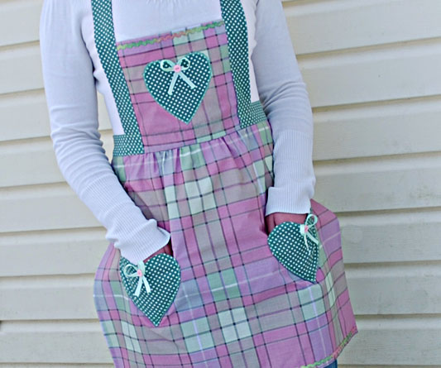
Основные детали фартука
нагрудник
бретели
пояс
карман
Нижняя часть фартука

Slide 3
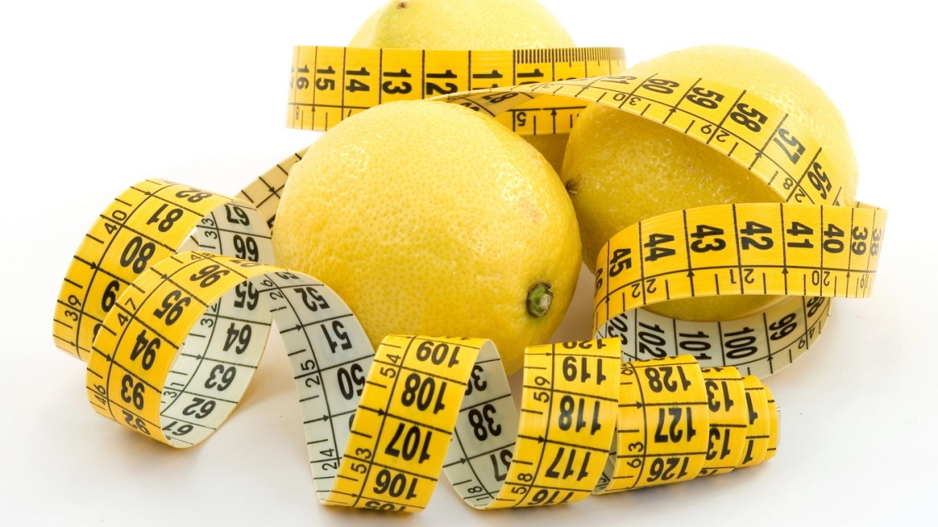
Снятие мерок
Мерки – это основные размеры фигуры
человека, полученные путем его измерения.
Мерки снимаем сантиметровой лентой

Slide 4
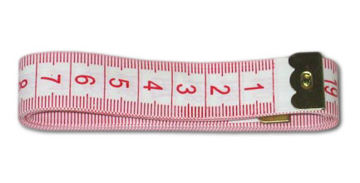
Правила снятия мерок
Мерки снимают по правой стороне фигуры.
Талию сначала опоясать тесьмой.
Стоять надо прямо ,без напряжения.
См.ленту нельзя натягивать или ослаблять.
Мерки длины снимают и записывают
полностью.
Мерки обхватов и ширины снимают
полностью,
а записывают в половинном размере

Slide 5
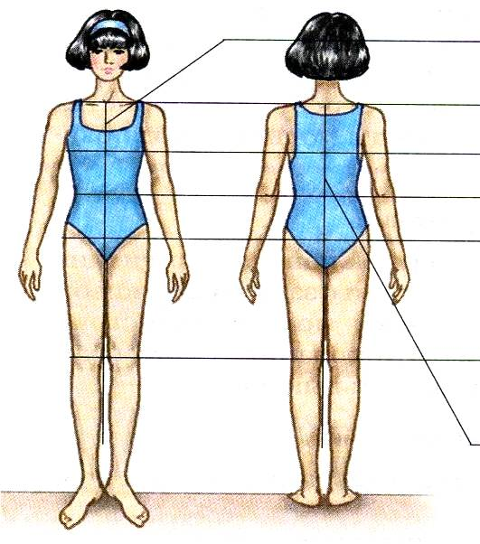
Конструктивные линии фигуры
Линия середины переда
Линия шеи
Линия груди
Линия талии
Линия бедер
Линия колена
Линия середины спины

Slide 6
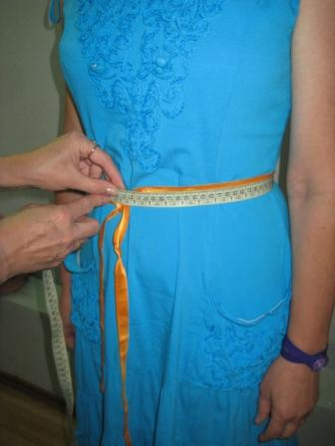
Ст- полуобхват талии
Сантиметровая лента проходит по самому узкому месту фигуры.
Снятый размер мерки делим пополам.
Мерка определяет длину пояса

Slide 7
Сб – полуобхват бедер
Измеряется горизонтально вокруг бедер. Сзади измеряется по выступающим точкам ягодиц, спереди по с учетом выступа живота.
Снятый размер мерки делим пополам.
Для расчета ширины фартука.

Slide 8
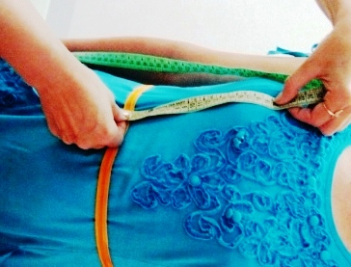
Дн – длина нагрудника
Мерку снимаем от тесьмы на талии вверх до желаемой длины нагрудника.
Мерка определяет длину нагрудника.
Записывается полностью.

Slide 9
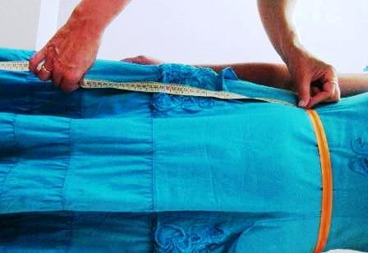
Днч - длина нижней части фартука
Измеряется спереди от линии талии с правой стороны фигуры до желаемой длины.
Мерка определяет длину фартука.
Записывается полностью.

Slide 10
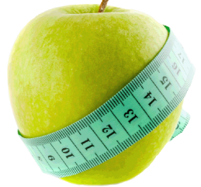
Таблица мерок для фартука
условные обозначения мерок | Названия мерок | Как снять мерки | Свои мерки | Стандартные мерки
Ст | Полуобхват талии | Измеряется по самому узкому месту туловища |  | 30
Сб | Полуобхват бедер | Измеряется по линии бедер горизонтально |  | 40
Дн | Длина нагрудника |  |  | 17
Днч | Длина нижней части фартука | Измеряется от линии талии до желаемой длины |  | 35-45

Slide 11
литература
Технология: Учебник для учащихся 5 класса общеобразовательных учреждений (вариант для девочек)/Под ред.В.Д.Симоненко. . – М.: Вентана-Граф.2006.
http://blog.t-stile.info/merki-neobxodimye-dlya-postroeniya-chertezha-fartuka
http://www.kyrgpress.org.kg/domashnie_dela/608-instrumenty-i-prinadlezhnosti-neobhodimye-dlya-shveynyh-rabot.html

